Slide 1

2.2.1 对数与对数运算
请看下列问题：
一.定义：

Slide 2
二.对数式与指数式的关系
（1）等价性
（2）相互比较
指数
对数
幂
真数
底数

Slide 3
问题：
真数N能小于或等于0吗？
对数的性质：
（1）0和负数没有对数；
（2）1的对数是零；
（3）底数的对数等于1.

Slide 4
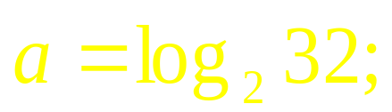
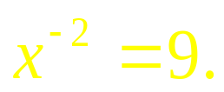
概念巩固
互化下列的对数式与指数式

Slide 5
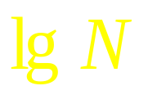
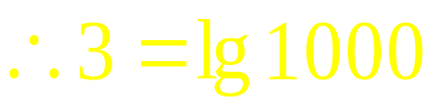
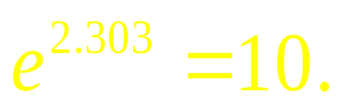
通常以10为底的对数叫做常用对数，记作 .

Slide 6
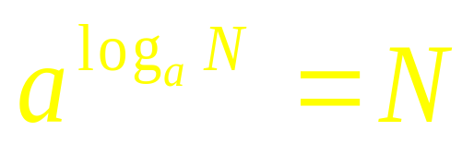
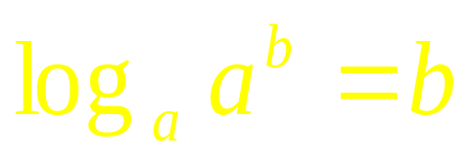
三.对数的两个恒等式

Slide 7


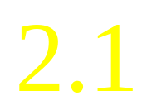

Slide 8
四.对数的运算性质
（1）正因数的积的对数等于同一底数各个因数的对数的和；
证：

Slide 9
（2）两个正数的商的对数等于被除数的对数减去除数的对数；
证：

Slide 10
（3）正数的幂的对数等于幂的底数的对数乘以幂指数；

Slide 11
（4）正数的正的方根的对数等于被开方数的对
数除以根指数。

Slide 12
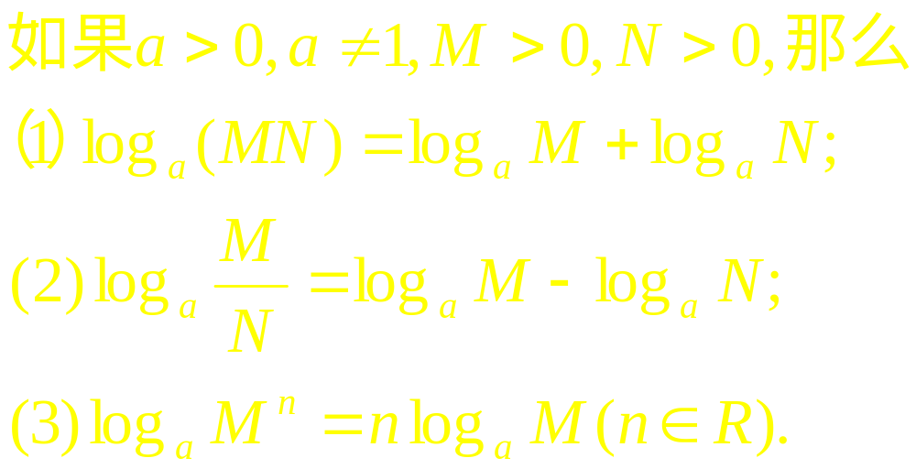
对数的运算性质
注意公式成立的条件，即等号的可逆性问题！

Slide 13
练习巩固
表示下列各式.
例1.用

Slide 14





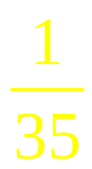
2.计算下列各值

Slide 15
五.对数的换底公式
我们有
，如何证明？
证明：
设：
两边取以c为底的对数，得：
“取”与“去”对数.

Slide 16
由换底公式可推出下面两个常用公式：
证明：

Slide 17

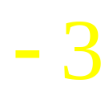
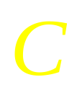
练习巩固

Slide 18
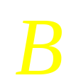

解：
分析：已知对数和幂的底数都是18，所以
先将需求值的对数化为与已知对数同底后再求解

Slide 19
本节知识小结
2.对数的性质：
0和负数没有对数；
3.对数的两个恒等式
4.对数的运算性质
5.对数的换底公式

